Slide 2
Ôn tập chủ đề Trái đất và bầu trời

Slide 3



KHỞI
ĐỘNG

Slide 4


Trái Đất tham gia vào mấy chuyển động?
A. 1
B. 2
C. 3

Slide 5
Trái Đất tham gia vào những chuyển động nào ?
A. Chuyển động tự quay quanh nó.
B. Chuyển động xung quanh Mặt Trời.
C. Cả 2 đáp án trên.

Slide 6
BÀI 61:
TRÁI ĐẤT LÀ MỘT HÀNH TINH TRONG HỆ MẶT TRỜI

Slide 7

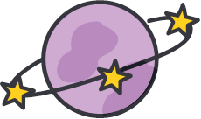
YÊU CẦU CẦN ĐẠT
- Có hiểu biết ban đầu về hệ Mặt Trời.
- Nhận biết được vị trí của Trái Đất và các hành tinh khác trong hệ Mặt Trời.
- Biết được Trái Đất là hành tinh có sự sống.
- Có ý thức giữ gìn, bảo vệ sự sống trên Trái Đất.

Slide 8

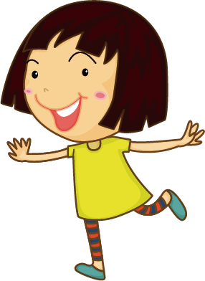
2
Trái Đất là một
hành tinh có sự sống
1
Các hành tinh
trong hệ Mặt Trời

Slide 9





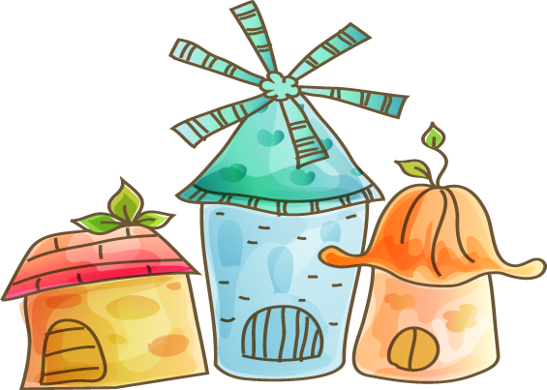



CÁC HÀNH TINH TRONG HỆ MẶT TRỜI

Slide 10
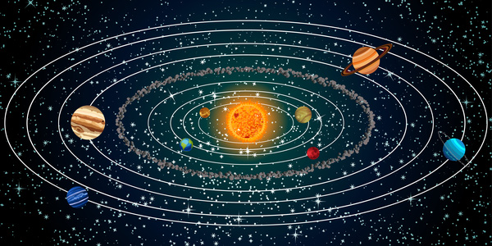
Hệ Mặt Trời ( hay còn gọi là Thái Dương Hệ) là một hệ hành tinh có Mặt Trời ở trung tâm và các hành tinh nằm xung quanh Mặt Trời.
Hành tinh là thiên thể quay quanh Mặt Trời.

Slide 11
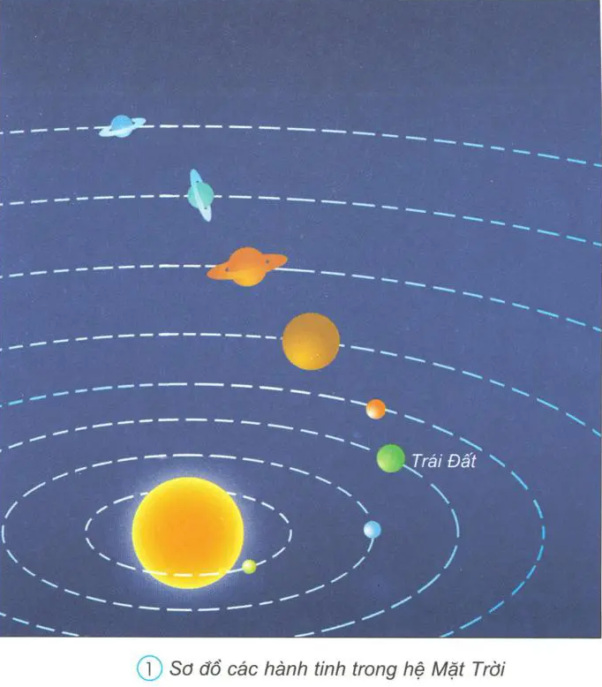
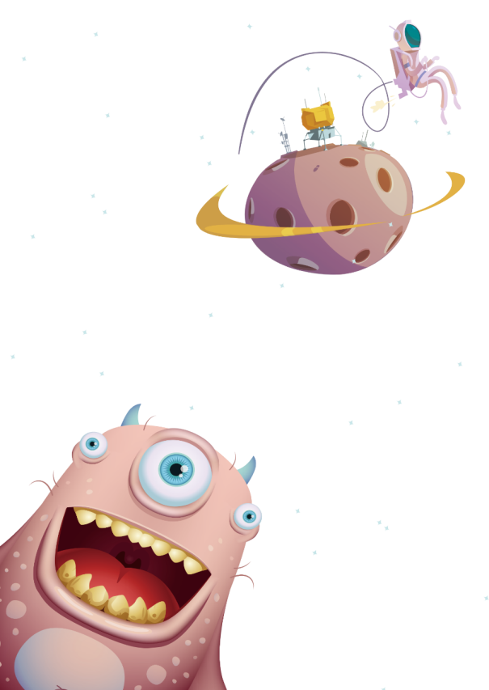
Trong hệ Mặt Trời có mấy hành tinh?
8 hành tinh
Từ Mặt Trời ra xa dần, Trái Đất là hành tinh thứ mấy?
Từ Mặt Trời ra xa dần, Trái Đất là hành tinh thứ ba

Slide 12

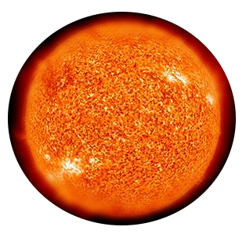

Vì sao Trái Đất được gọi là
hành tinh trong hệ Mặt Trời ?
Vì Trái Đất chuyển động quanh Mặt Trời .

Slide 13
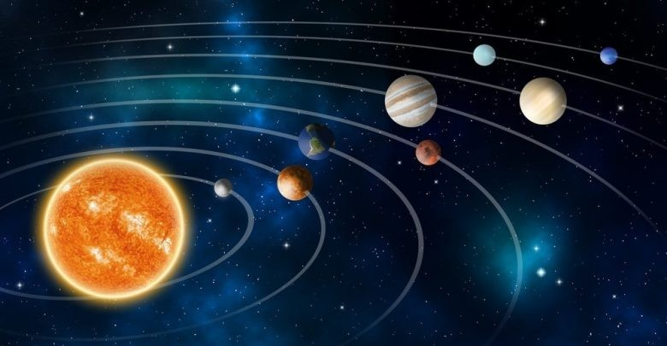
Sao Thiên Vương
Sao Mộc
MẶT TRỜI
Sao Hỏa
Sao Kim
Sao Thổ
Trái Đất
Sao Hải Vương
Sao Thủy

Slide 14
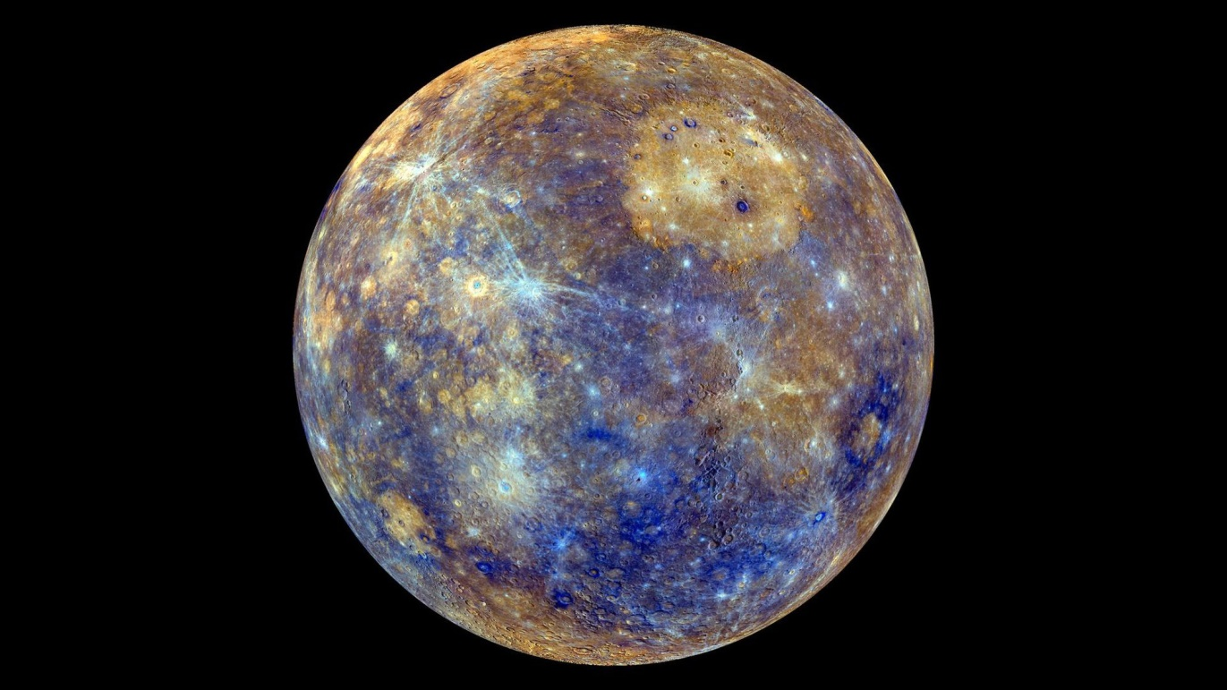
Sao Thủy là hành tinh nhỏ nhất và gần Mặt Trời nhất trong hệ Mặt Trời. Vô cùng nóng vào ban ngày và lạnh vào ban đêm.

Slide 15
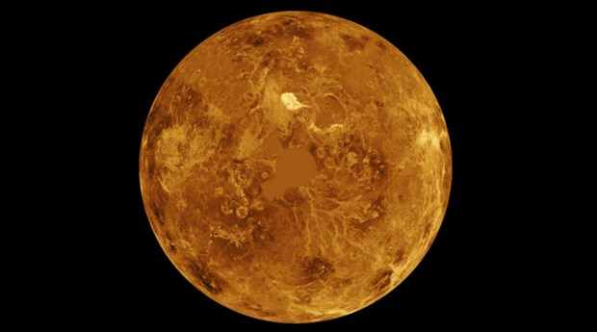
Sao Kim là hành tinh thứ hai từ Mặt Trời, là hành tinh sáng nhất trong hệ Mặt Trời khi nhìn từ Trái Đất.

Slide 16
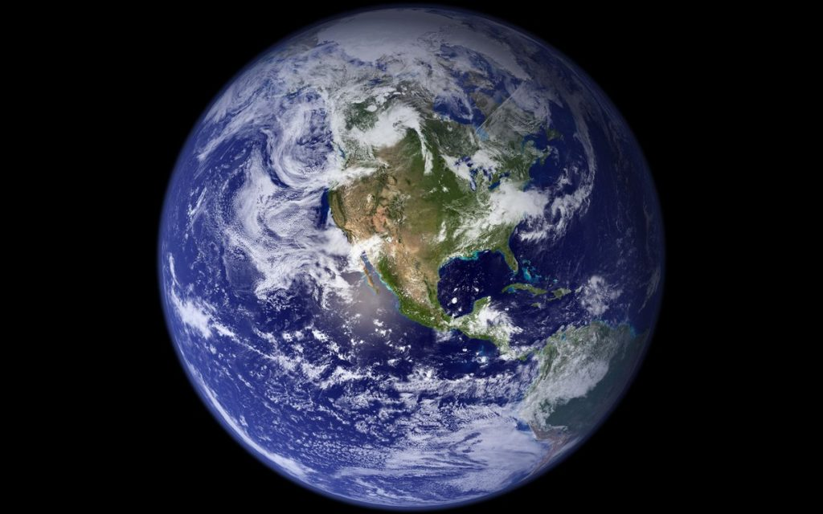
Trái Đất là hành tinh thứ ba tính từ Mặt Trời, đồng thời cũng là hành tinh lớn nhất trong các hành tinh của hệ Mặt Trời xét về bán kính, khối lượng và mật độ của vật chất.
70% Trái Đất được bao phủ bởi nước.

Slide 17
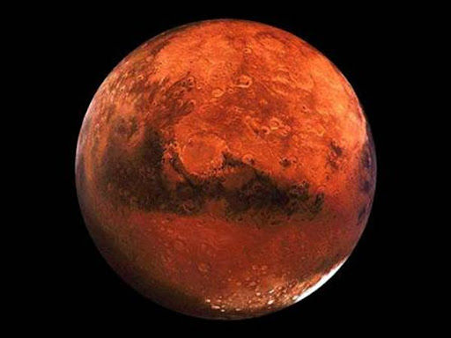
Sao Hỏa là hành tinh thứ tư trong hệ Mặt Trời
Theo nghiên cứu, Sao Hỏa là hành tinh giống với Trái Đất nhất. Tuy nhiên chưa tìm thấy bất cứ dấu hiệu của sự sống trên Sao Hỏa.

Slide 18
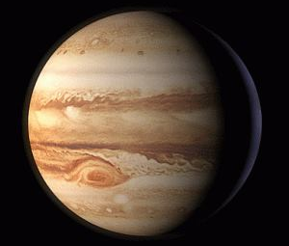
Sao Mộc là hành tinh thứ năm trong hệ Mặt Trời và cũng là hành tinh lớn nhất hệ Mặt Trời.
Sao Mộc chủ yếu chứa vật chất ở trạng thái khí và lỏng.

Slide 19
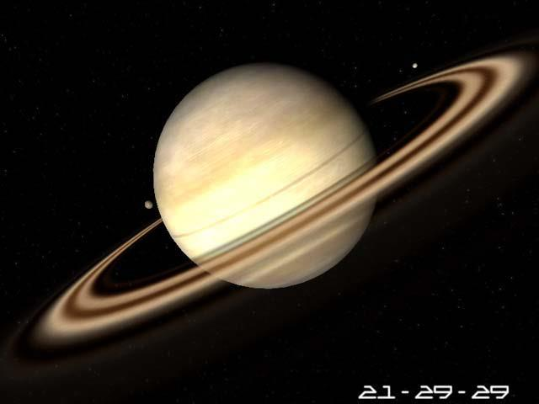
Sao Thổ là hành tinh thứ 6 tính theo khoảng cách từ Mặt Trời và là hành tinh lớn thứ hai về đường kính cũng như khối lượng sau Sao Mộc trong hệ Mặt Trời.

Slide 20
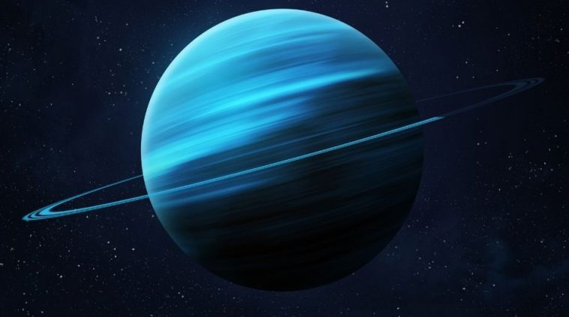
Sao Thiên Vương là hành tinh thứ bảy tính từ Mặt Trời; là hành tinh có bán kính lớn thứ ba và có khối lượng lớn thứ tư trong Hệ Mặt Trời

Slide 21
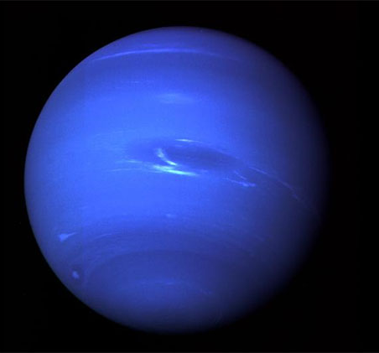
Sao Hải Vương là hành tinh thứ tám và xa nhất tính từ Mặt Trời trong Hệ Mặt Trời. Nó nặng hơn Trái Đất gần 17 lần.
Sao Hải Vương tự quay quanh mình hết 16 giờ 03 phút và quay quanh Mặt Trời hết 164 năm 280 ngày.

Slide 22
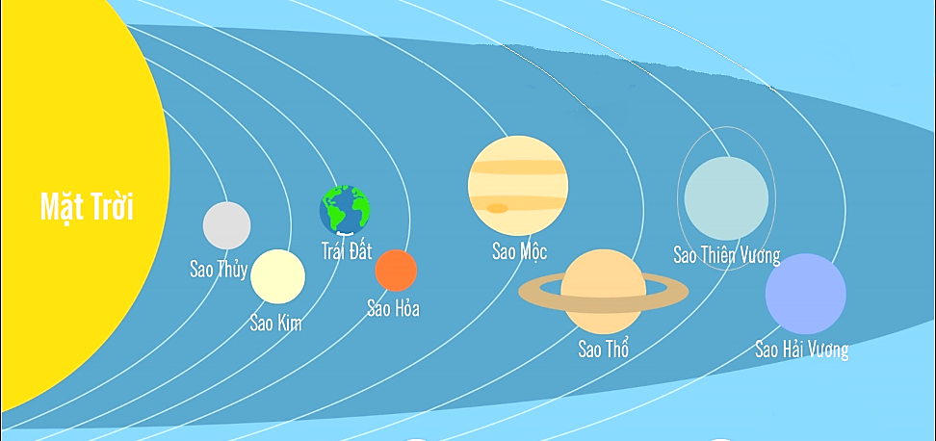
SƠ ĐỒ CÁC HÀNH TINH TRONG HỆ MẶT TRỜI

Slide 23



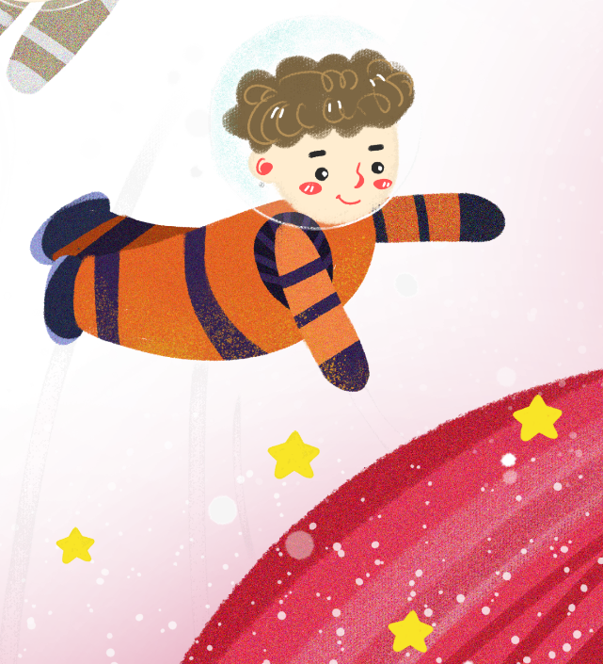
Trái Đất chuyển động quay quanh Mặt Trời nên được gọi là hành tinh của hệ Mặt Trời.
Có 8 hành tinh không ngừng chuyển động quanh Mặt Trời, chúng cùng với Mặt Trời tạo thành hệ Mặt Trời.
Kết luận

Slide 24


Slide 25
TRÁI ĐẤT LÀ MỘT HÀNH TINH CÓ SỰ SỐNG

Slide 26
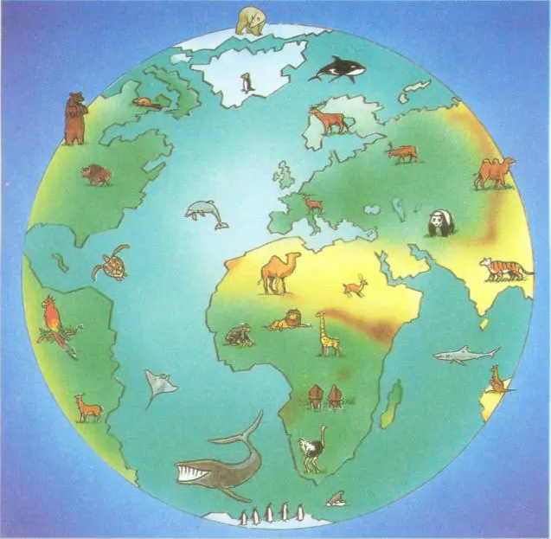
BẮC CỰC
BIỂN
ĐẤT LIỀN
NAM CỰC

Slide 27
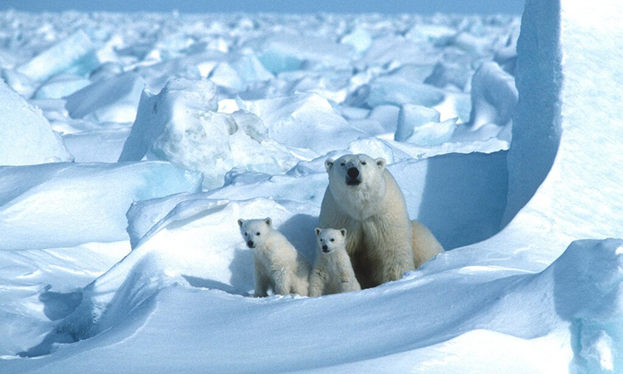
TRÁI ĐẤT LÀ MỘT HÀNH TINH CÓ SỰ SỐNG.
Bắc Cực

Slide 28
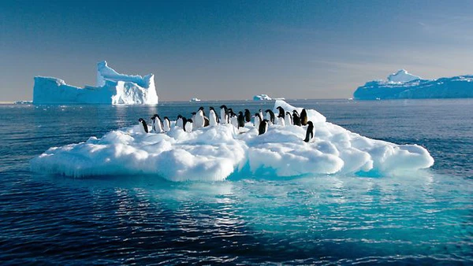
TRÁI ĐẤT LÀ MỘT HÀNH TINH CÓ SỰ SỐNG.
Nam Cực

Slide 29
BẮC CỰC
BIỂN
ĐẤT LIỀN
NAM CỰC

Slide 30
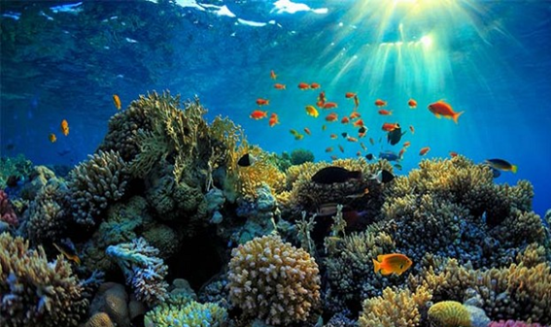
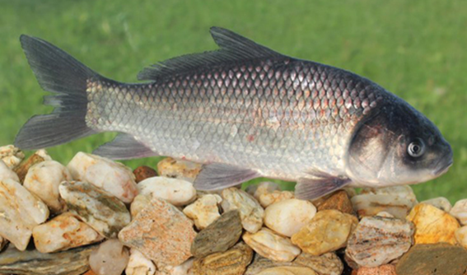
TRÁI ĐẤT LÀ MỘT HÀNH TINH CÓ SỰ SỐNG.
Biển
Sông, ngòi, ao, hồ,....

Slide 31
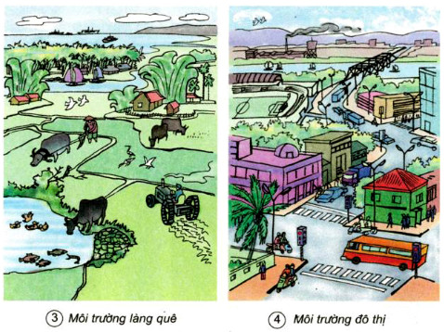
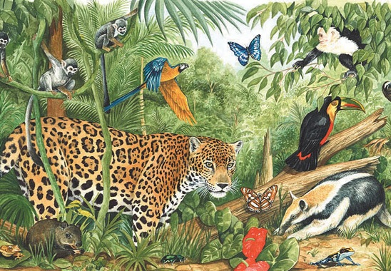
TRÁI ĐẤT LÀ MỘT HÀNH TINH CÓ SỰ SỐNG.
ĐẤT LIỀN

Slide 33

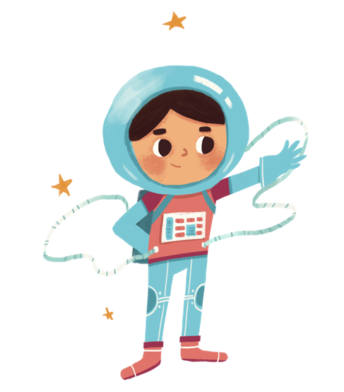

Vận dụng
Trải nghiệm

Slide 34
Nguyên nhân khiến Trái Đất gặp phải những
vấn đề về ô nhiễm môi trường?

Slide 35
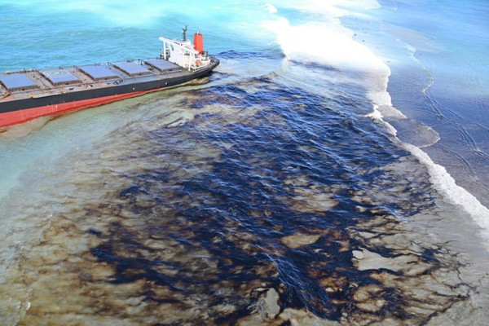
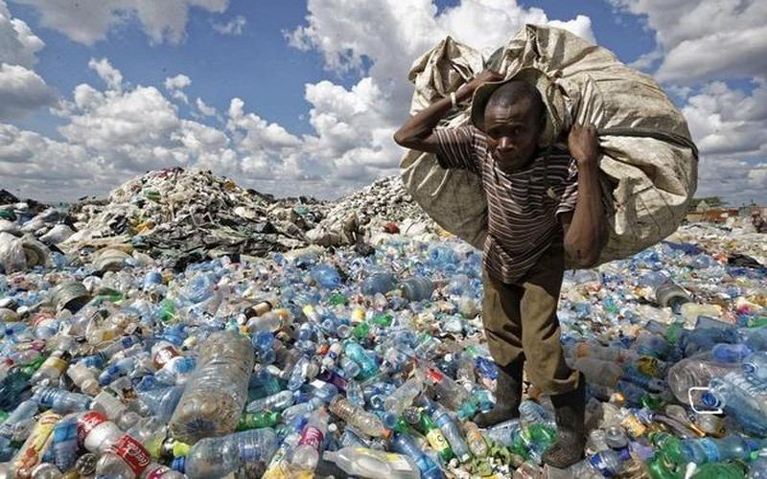
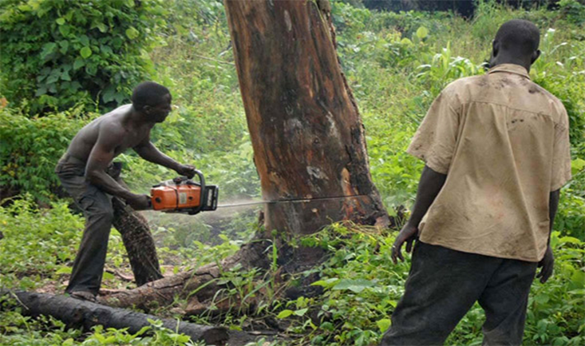
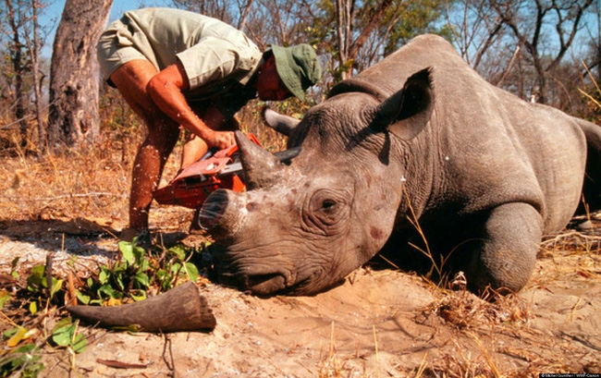
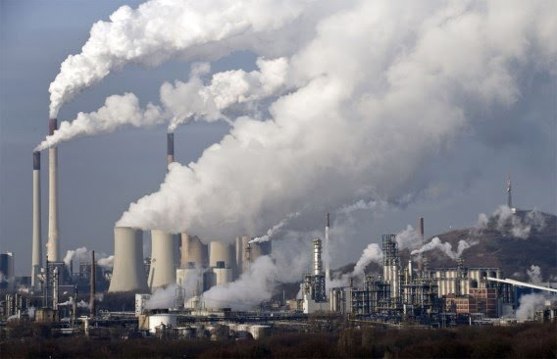
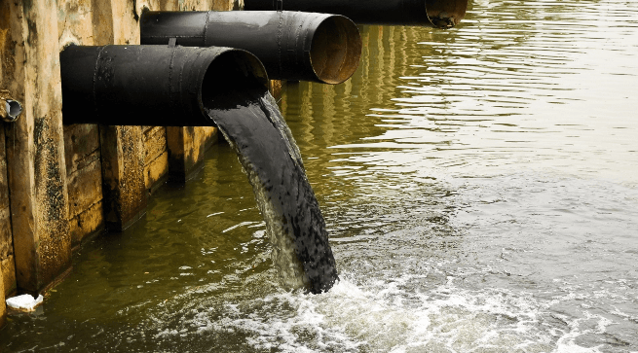
Khói bụi từ nhà máy, phương tiện giao thông,...
Những bãi rác khổng lồ
Sự cố đắm thuyền, tràn dầu trên biển cả,....
Con người còn chặt, phá rừng,....
Nước thải sinh hoạt, nước thải từ các nhà máy,...
Săn, bắt động vật

Slide 36
Những việc làm đó đã ảnh hưởng như thế nào tới Trái Đất của chúng ta?

Slide 37
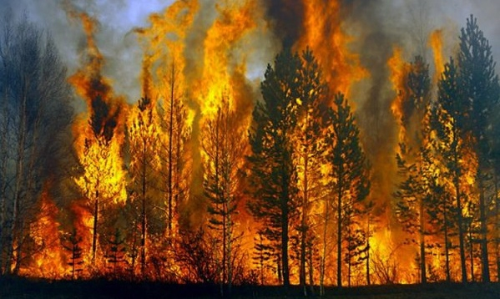
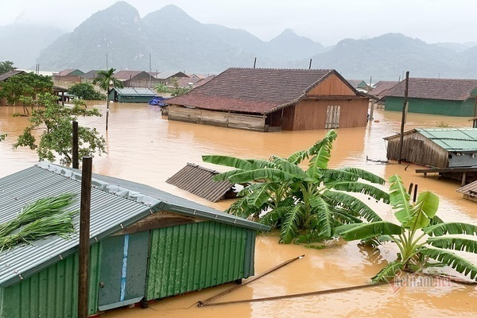
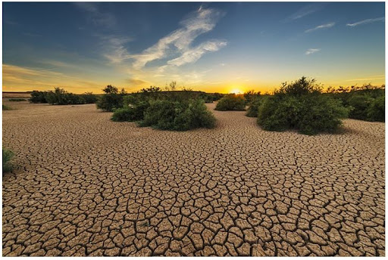
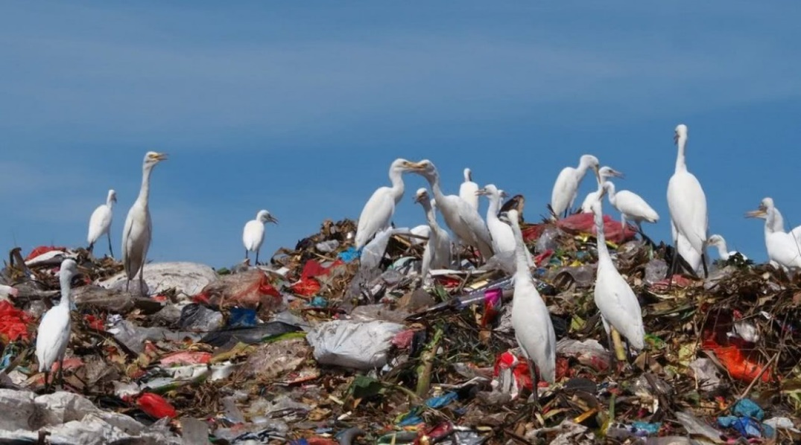

Slide 38
Để giữ cho Trái Đất luôn xanh, sạch và đẹp, chúng ta cần phải làm gì?

Slide 39

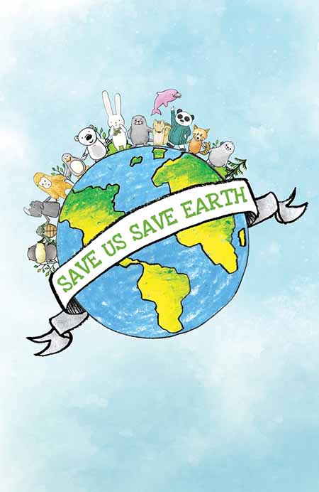
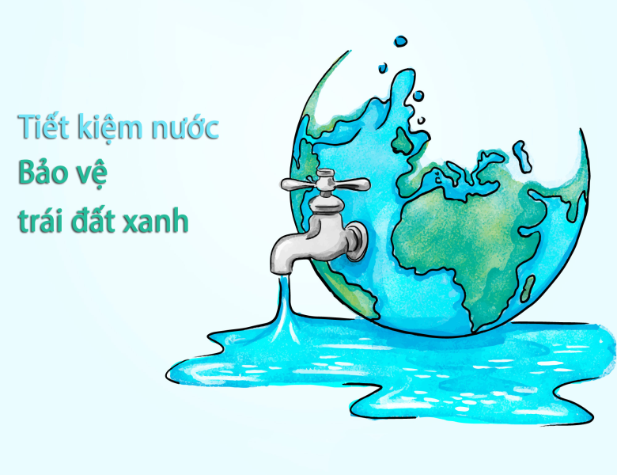
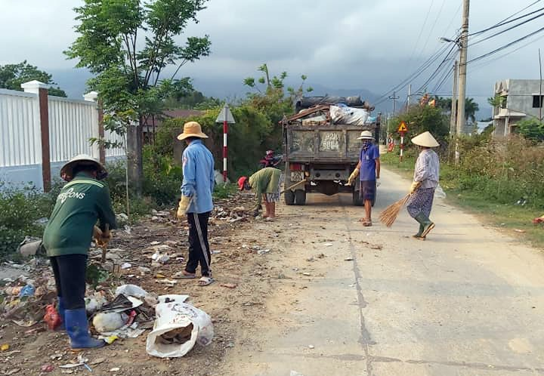
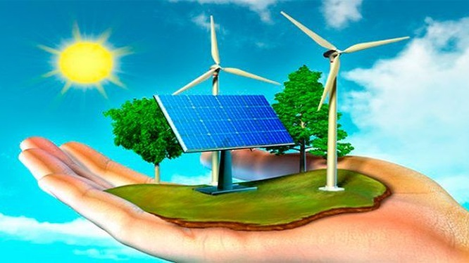
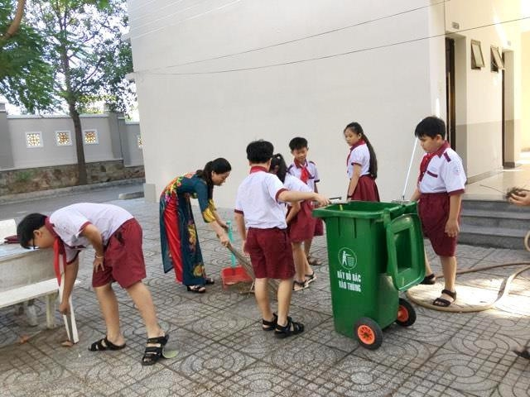

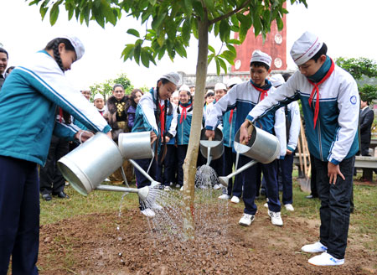
Tuyên truyền
bảo vệ môi trường
Vứt rác, đổ rác đúng nơi quy định. Dọn dẹp đường làng ngõ xóm
Trồng và bảo vệ cây xanh
Tiết kiệm các nguồn năng lượng

Slide 40

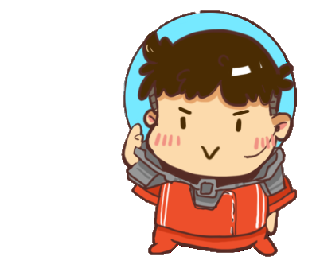
Kết luận
Trái Đất chuyển động quanh Mặt Trời nên được gọi là hành tinh.
Có 8 hành tinh không ngừng chuyển động quanh Mặt Trời, chúng cùng với Mặt Trời tạo thành hệ Mặt Trời.
Trong hệ Mặt Trời, Trái Đất là hành tinh có sự sống.

Slide 41

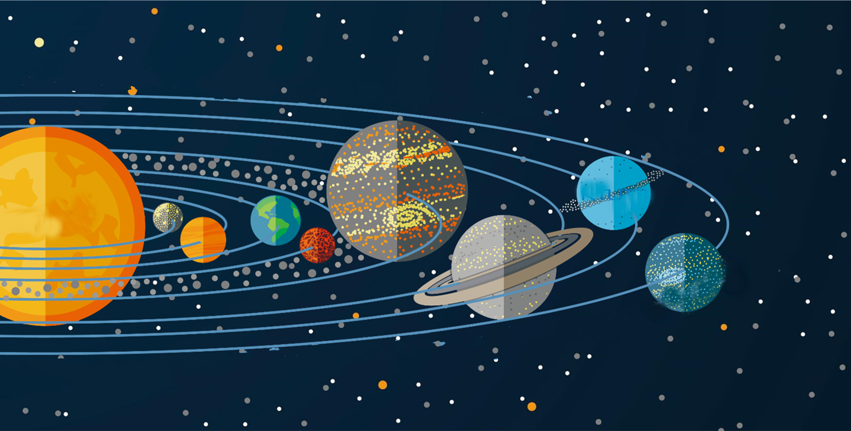




Trạm 1
Trạm 2
Trạm 4
Trạm 3

Slide 42
Trò chơi :Giải cứu vũ trụ

Slide 43
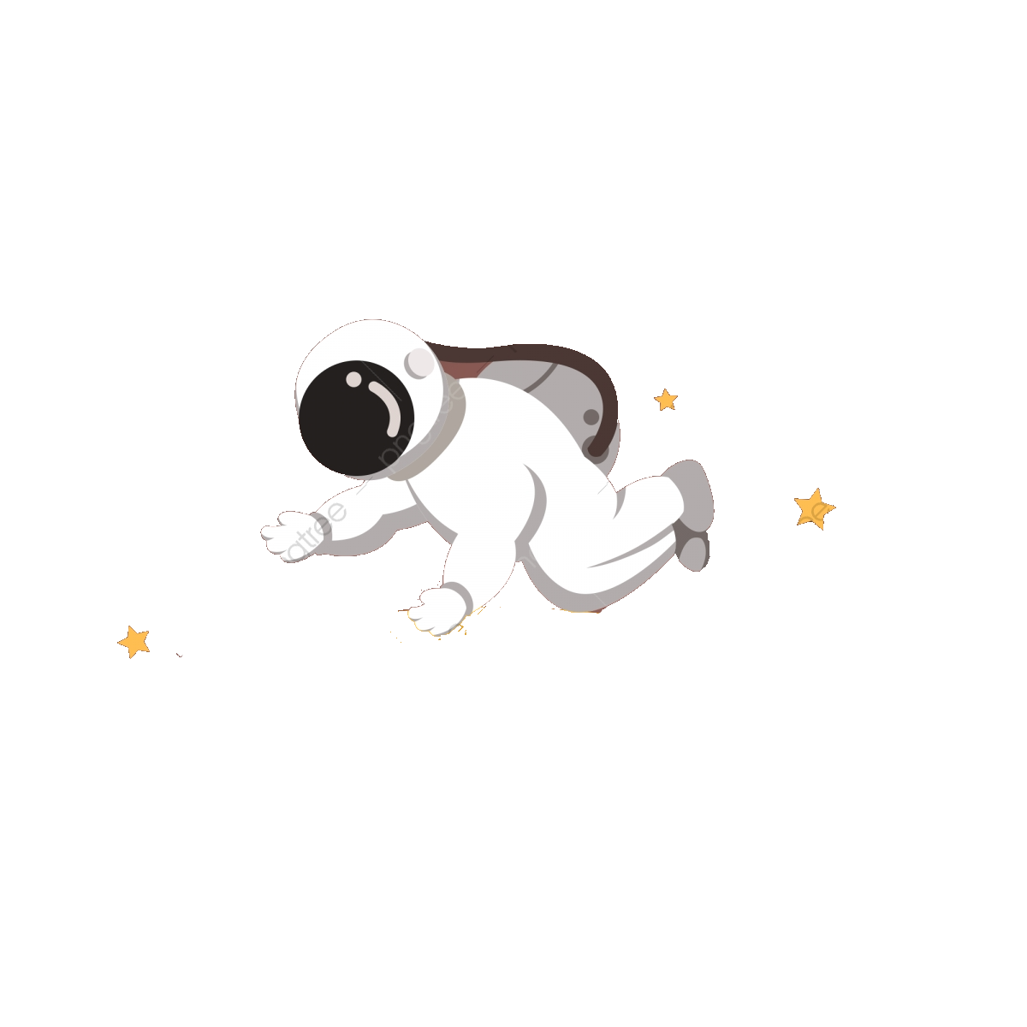

Trạm 1
Lần theo dấu vết

Slide 44




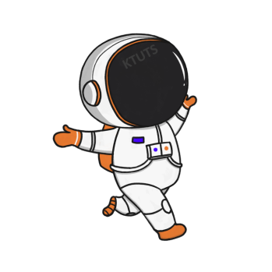
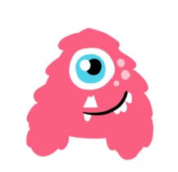


5
3
2
4
1
0
Câu 1:
Trong hệ Mặt Trời có mấy hành tinh?
7
8
9
10

Slide 45

Trạm 1
Trạm 2
Trạm 4
Trạm 3

Slide 46
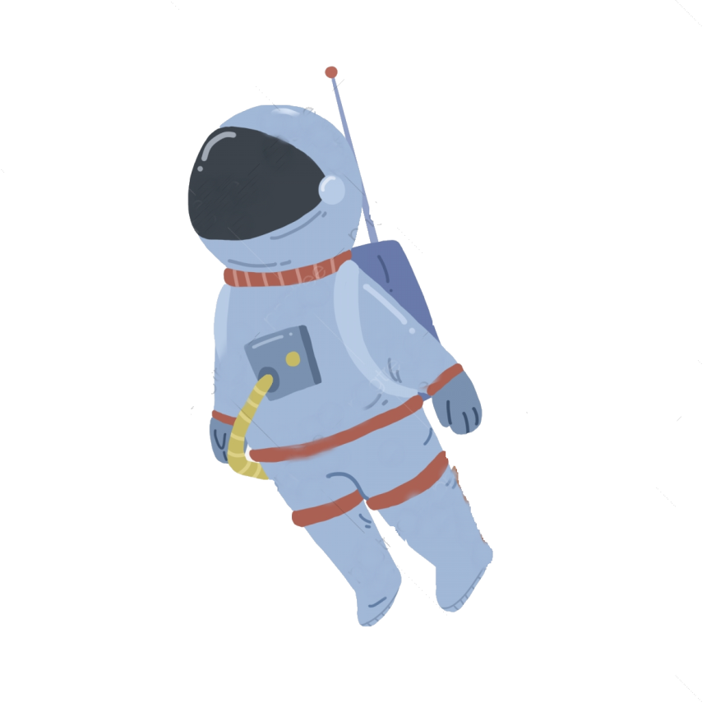
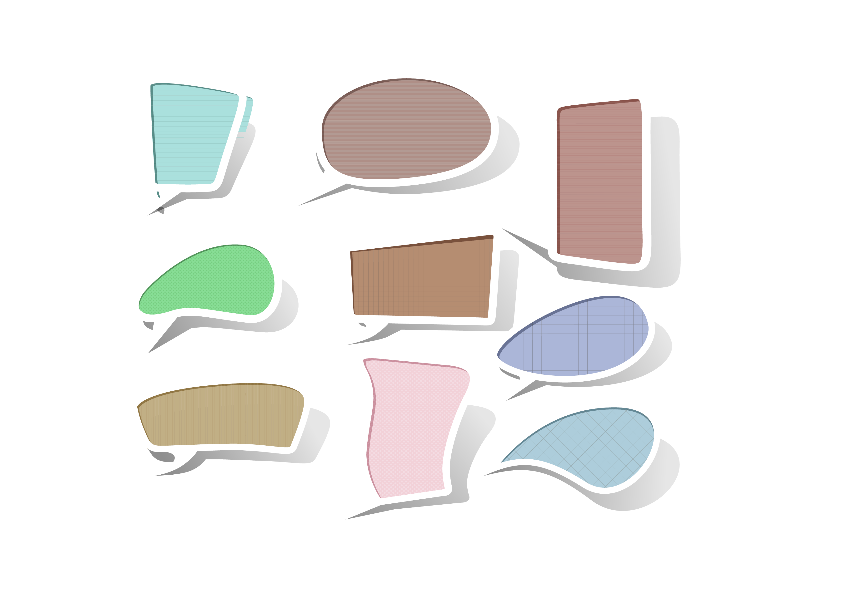
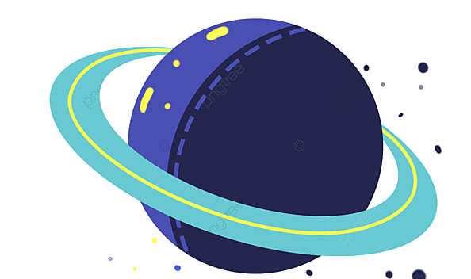
Trạm 2
Tiếp cận
mục tiêu

Slide 47


5
3
2
4
1
0
Câu 2:
Trong hệ Mặt Trời, Trái Đất là hành tinh thứ mấy?
1
2
3
4

Slide 48
Trạm 1
Trạm 2
Trạm 4
Trạm 3

Slide 49



Trạm 3
Kết bạn

Slide 50


5
3
2
4
1
0
Câu 3:
Trong hệ Mặt Trời, hành tinh nào có sự sống?
Sao Thủy
Sao Hỏa
Trái Đất
Sao Thiên Vương

Slide 51

Trạm 4
Về nhà thôi!

Slide 52


5
3
2
4
1
0
Câu 4:
Trên Trái Đất, sự sống có ở những đâu?
Bắc Cực
Biển, sông, ngòi, ao, hồ
Đất liền
Ở khắp mọi nơi trên Trái Đất

Slide 53
Trạm 1
Trạm 2
Trạm 4
Trạm 3

Slide 54






XIN CHÀO
TẠM BIỆT CÁC EM!

